Slide 1
Федеральное государственное бюджетное образовательное учреждение
высшего образования
«Саратовский государственный технический университет
имени Гагарина Ю.А.»
Институт Прикладных информационных технологий и коммуникаций
Кафедра Прикладные информационные технологии
Разработка одностраничного сайта на тему:”Сайт для школы английского языка”
Выполнил студент группы б1 ИФСТз-21
Ильичев Евгений Евгеньевич
Саратов 2022

Slide 2
Для кого нужен сайт
Основными пользователями сайта предполагаются люди, желающие выучить английский язык.

Slide 3
Функции сайта
Ознакомление со школой языка посредством визуального представления информации о самой школе, её статистике
Предоставление пользователю возможности записаться на пробный урок
Возможность ознакомиться с отзывами учеников

Slide 4
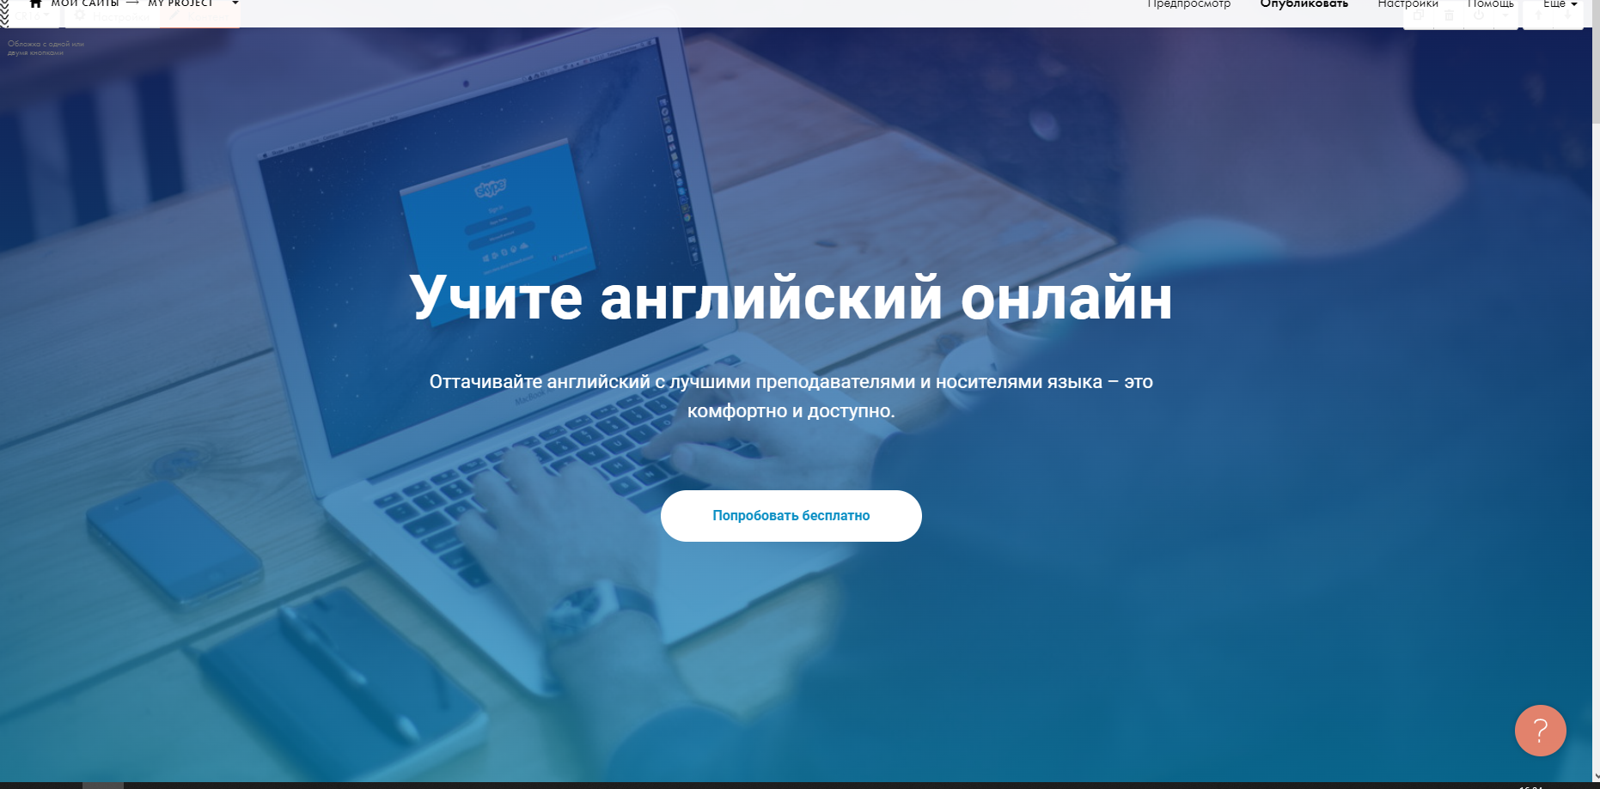
Скриншоты сайта

Slide 5
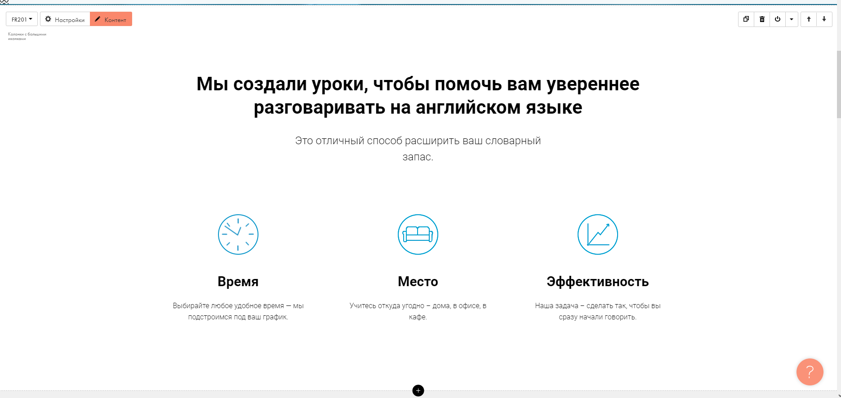

Slide 6
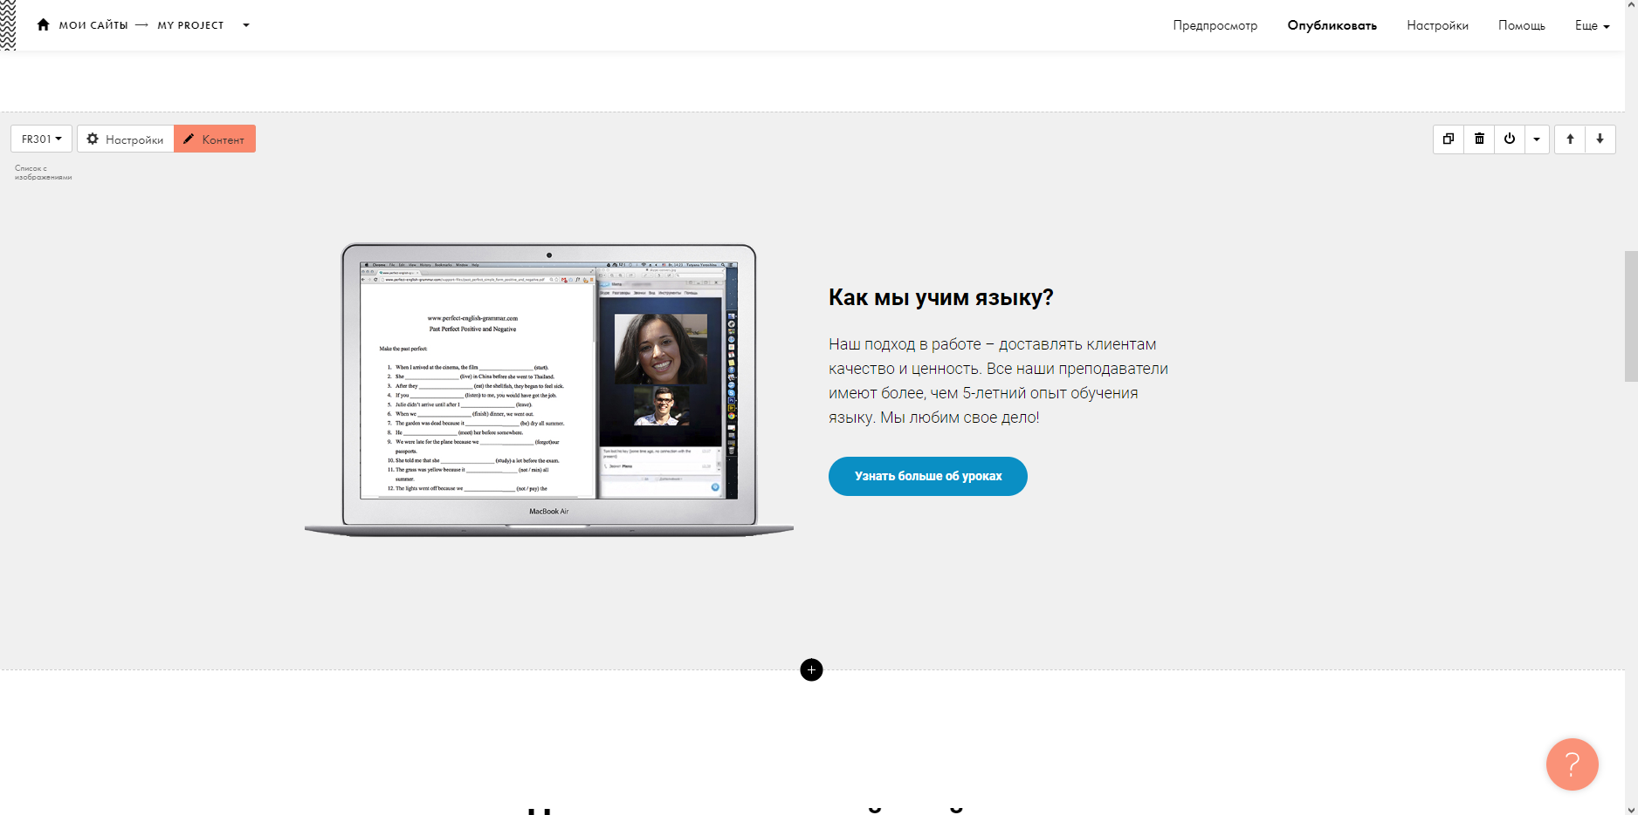

Slide 7
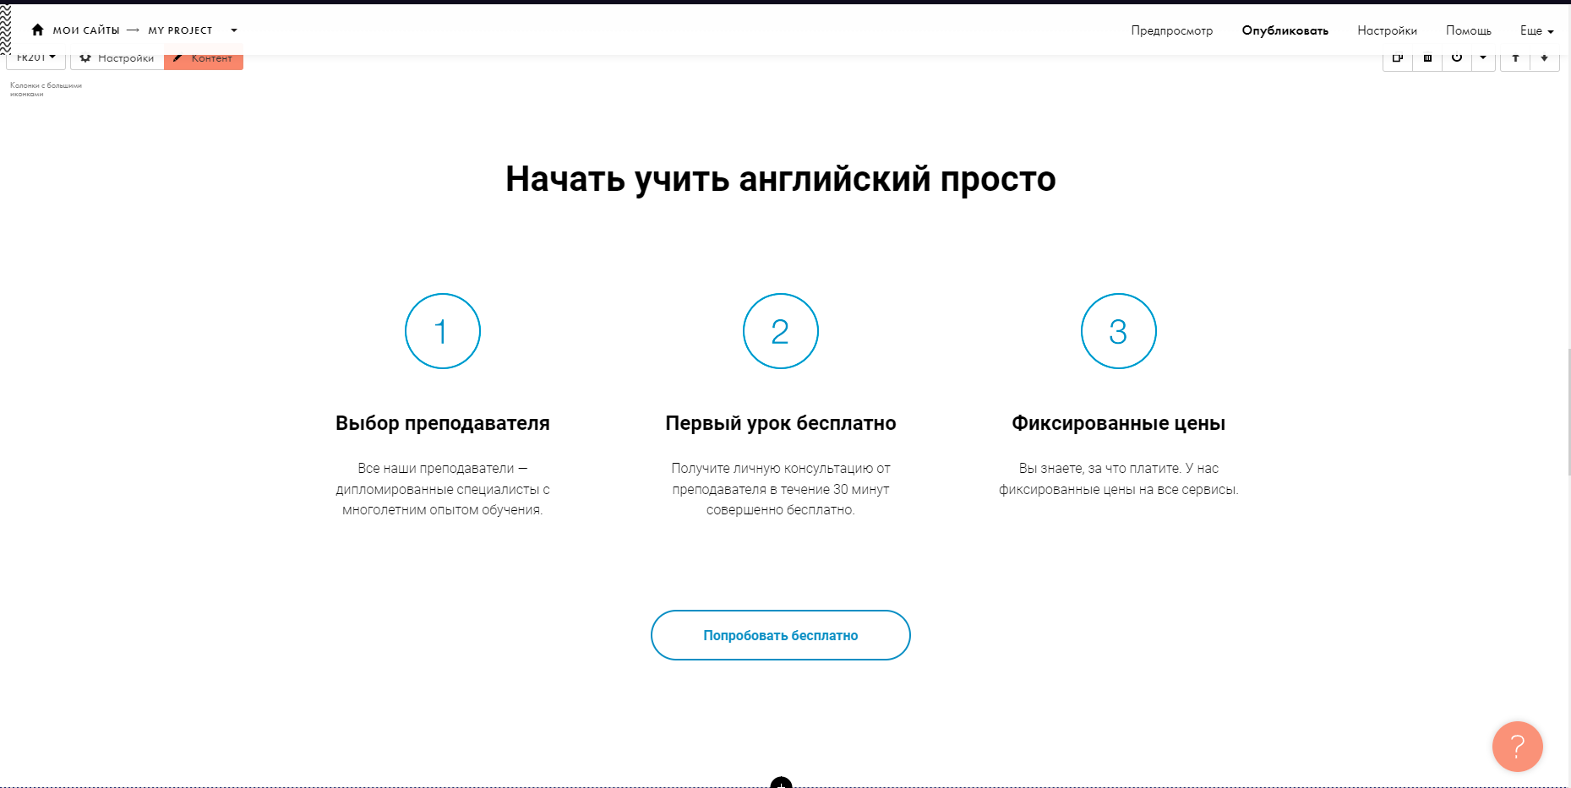

Slide 8
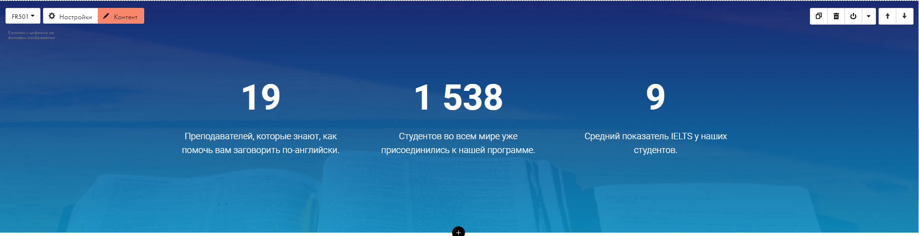

Slide 9
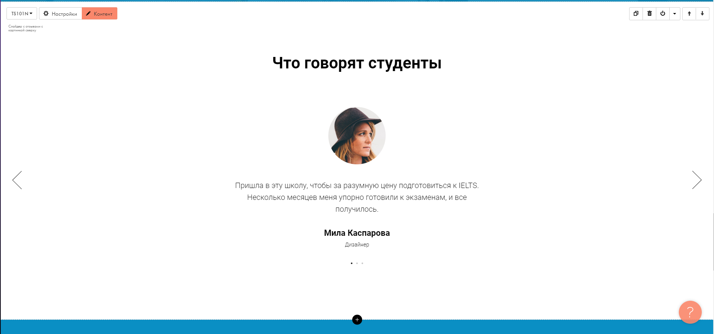

Slide 10
